Slide 1
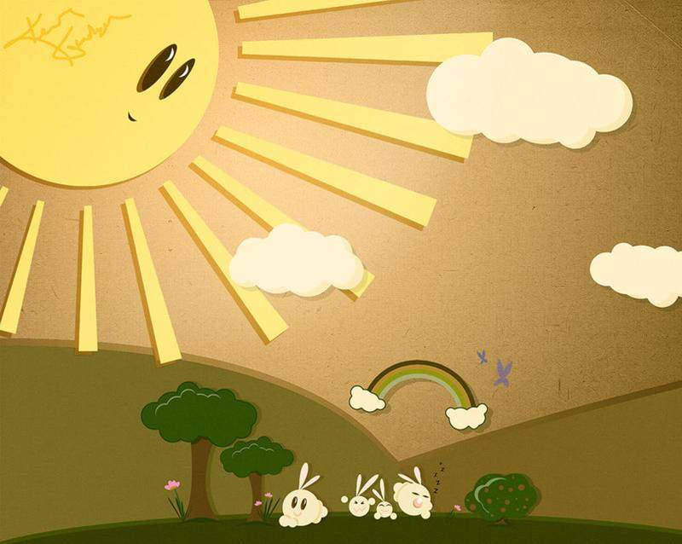

苏教版二年级语文下册
晚上的“太阳”

Slide 2

天才就是百分之一的灵感加上百分之九十九的汗水。
——爱迪生

Slide 3

一个大雪天的晚上，爱迪生的妈妈突然病了。爸爸请来的医生说，妈妈得的是急性阑尾炎，需要马上做手术。

Slide 4

医生犹豫了。妈妈痛苦地呻吟着，爸爸无可奈何地搓着手，爱迪生站在一旁焦急地看着妈妈。时间一分一秒地过去了，爱迪生的手心攥出了汗水。

Slide 5
医生犹豫了。妈妈痛苦地呻吟着，爸爸无可奈何地搓着手，爱迪生站在一旁焦急地看着妈妈。时间一分一秒地过去了，爱迪生的手心攥出了汗水。

Slide 6
医生犹豫了。妈妈痛苦地呻吟着，爸爸无可奈何地搓着手，爱迪生站在一旁焦急地看着妈妈。时间一分一秒地过去了，爱迪生的手心攥出了汗水。
爸爸一边搓着手，一边自言自语地说道：“____________________。”

Slide 7
医生犹豫了。妈妈痛苦地呻吟着，爸爸无可奈何地搓着手，爱迪生站在一旁焦急地看着妈妈。时间一分一秒地过去了，爱迪生的手心攥出了汗水。

Slide 8
突然，他眼睛一亮：“医生，我有办法了！”说完，爱迪生把所有的油灯都端了出来。医生看了看，摇摇头说：“这些灯围一圈挡手哇！”谁知，爱迪生又搬来一面大镜子，把油灯放在箱子上，镜子放在油灯后面。顿时，简易的“手术台”前一片光明。
先……然后……最后……

Slide 9
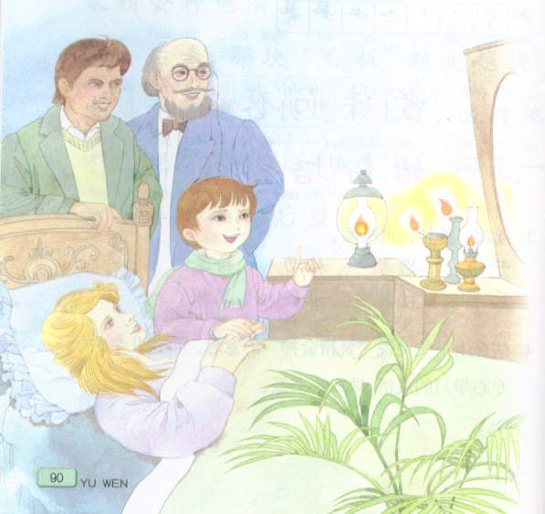
“孩子，是你用智慧救了妈妈！”

Slide 10
爱迪生拉着妈妈的手，一本正经地说：“妈妈，要是晚上也有太阳该多好哇，我要造一个晚上的‘太阳’。”

Slide 11
后来，爱迪生真的发明了电灯。
天才就是百分之一的灵感加上百分之九十九的汗水。
——爱迪生

Slide 12
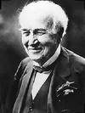
爱
迪
生

Slide 13
复述故事
1.妈妈得病，急需手术
2.想出妙法，“太阳”发光
3.手术成功，医生夸奖
4.郑重表示，要造“太阳”
5.发明电灯，造福人类

Slide 14
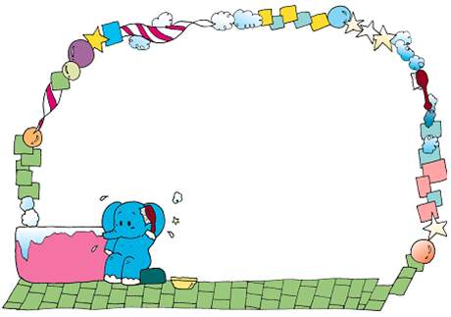
字词学习
请 医 急 性 炎
术 何 秒 挡 简

Slide 15
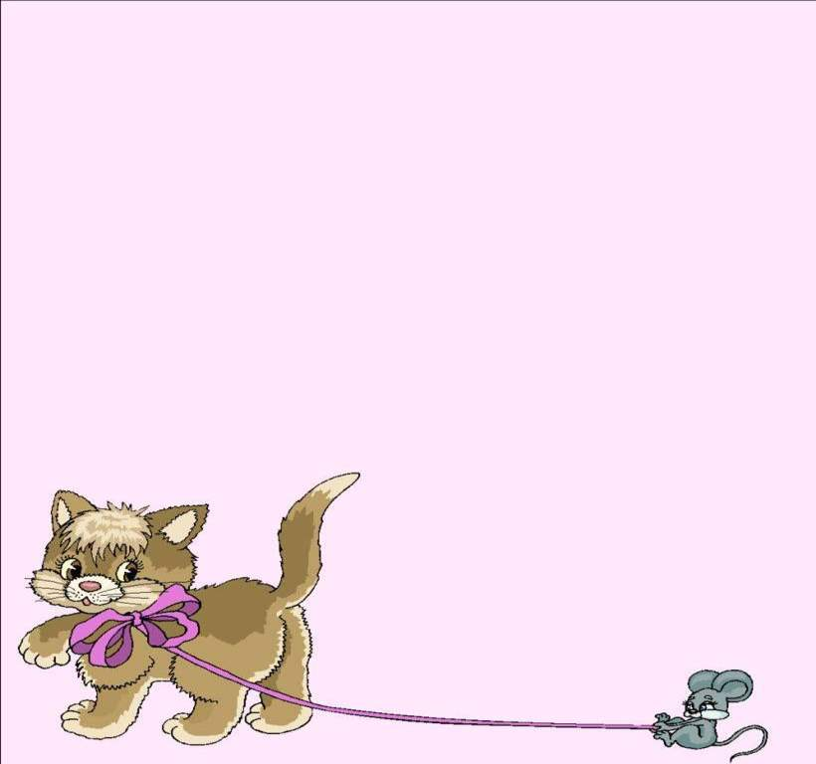
作业
1.把《晚上的“太阳”》讲给别人听。
2.找一找爱迪生发明电灯的故事，再读一读。

Slide 16
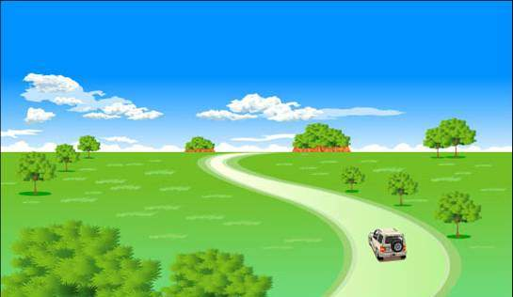
再 见

